Slide 1
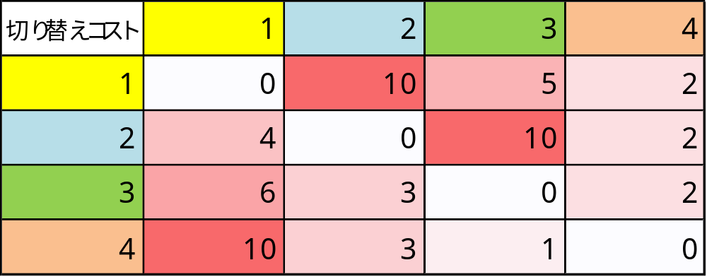


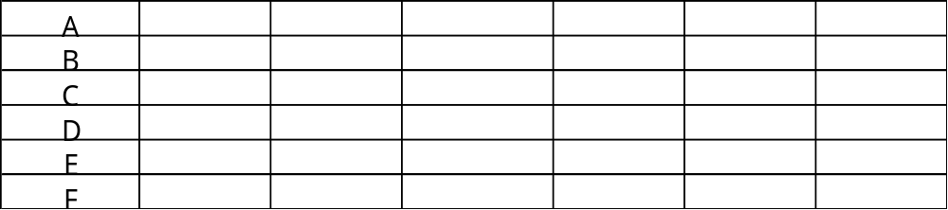
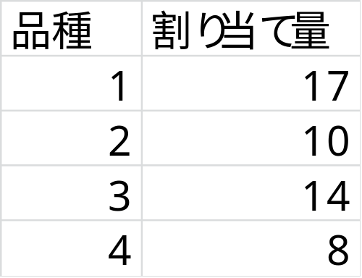
ラインディスパッチ問題
ラインにタスク（1～４）を割り当て
前後の組み合わせで切り替えコストを所要
切り替えコスト総計と割り当て数不均等の最小化
割り当ての均等化を最優先

Slide 2

ラインディスパッチ問題の定式化
各状態をネットワークのノードだとして１のフローを流す
（idle: 何もしない、一度取ったら継続）
流れが通ったノード⇒行ったタスク
ネットワークコスト⇒切り替えコスト
各ラインのidle の数の差⇒割り当て数不均等
コスト発生
Ｃ

